Slide 1

Ground Wheel and Motors

Slide 2

תיאור המערכת
הבעיה והמצב: אחזקת רכב יקרה, תחב"צ ירוד.
  פוגע בתיירי פנים וחוץ להתנייד ברכבי הארץ.
הצורך: נרצה להתנייד ביעילות אך לא בהכרח להחזיק רכב פרטי לזמן רב.
המטרה: ליצור פלטפורמה שתגשר בין שני הצירים הנ"ל -> השכרת רכבים בין אנשים פרטיים!
השראה – האפליקציה AirBnB עבור צורכי תיירות.
Notes:
אם שואלת למה חברות השכרת רכב אינן פותרות את הבעיה:
בימינו אנו – חברות השכרת רכב אלו גם החברות שנותנות שירותי ליסינג וגם מוכרות רכבים יד ראשונה
בליסינג יש להן יותר רווח מאשר השכרה לטווחים קצרים (שתדרוש שירות לקוחות אנושי רחב יותר)
על כן הן מנסות לנתב את האנשים לקחת חוזים ארוכי טווח – ליסינג/רכישת רכב בהלוואה

Slide 3


דרישות ופיצ'רים מרכזיים
הרשאות משכיר ושוכר
  תמיכה בהתחברות והרשמה (גבוהה)
    ניתן לערוך פרטים אישיים גם לאחר מכן
    (לא ינתן לשנות תפקיד משתמש לאחר הרשמה)
  מערכת התראות לטלפון על אירועים מרכזיים (נמוכה)
    (בקשה להשכרה, אישור/דחיה, תום תקופת השכירות וטרם לה)
תמיכה בהעלאה והורדה של תמונות משרת (גבוהה)
מערכת 'ניתור' רשומות שעבר זמנן (בקרת שרת) (נמוכה)
לא פונקציונליים מרכזיים:
  זמני התחברות, הרשמה, העלאת רכב, הצגת פרטי רכב, בקשת רכב, העלאת דירוג למשתמש לא יקחו יותר מ3 שניות (נמוכה)
  ניתן להתחבר עם יוזר GMAIL במקום להרשם (נמוכה)
Notes:
מידלנו את מסמך הדרישות כך שיהיה ניתן לראות מה הדברים המרכזיים שרצינו לבצע בבניית המערכת
את המרכזיים כדי שהאפליקציה תעבוד מימשנו
כל הדרישות שלנו ברמה 'גבוהה' בוצעו
מתוך הרמה 'נמוכה' חלק מימשנו וחלק לא
נוטיפיקציות – התבחבשנו המון עם יצירת שרת NODE JS וגילינו בשלב מאוחר שפונקציות פיירבייס הן בתשלום אז כבר ביצענו דברים אחרים

Slide 4

דרישות ופיצ'רים מרכזיים
פונקציונליים מרכזיים:
  משכיר
    העלאת רכבים למערכת (גבוהה)
    אישור ודחית פניית שוכרים (גבוהה)
    ניתן לערוך פרטי רכב (גבוהה)
    לא ניתן להחזיק יותר מ5 רכבים מושכרים/זמינים להשכרה במקביל (גבוהה)
  שוכר
    בקשת רכב להשכרה (גבוהה)
    לא ניתן להחזיק יותר מ5 רכבים מושכרים במקביל (נמוכה)
    יוכל לסנן רכבים על פי הגדרתו בשלב חיפוש רכב (נמוכה)
  מערכת דירוג ומישוב בין משתמשים (נמוכה)
  דיווח הפרת תנאי שימוש בין משתמשים (נמוכה)
Notes:
סינון – רצינו לייצר מערכת סינון הרבה יותר 'מגוונת' מלבד סינון לפי תאריך שזה בסיסי מאוד אך לא הספקנו את ה 'מעבר'
אף על פי שגם מערכת הסינון עצמה אינה הכרח והייתה בדרישה נמוכה
דיווח הפרת תנאי שימוש – לא היה במיקוד שלנו, וגם היה מצריך בשביל תרומה אמיתית לאפליקציה – פתיחת הרשאת אדמין, לא נלקח בחשבון בהתחלה

Slide 5
דיאגרמות מרכזיות
Notes:
כדי להמחיש בצורה טובה איך האפליקציה צריכה לעבוד, שירטטנו עץ קבלת החלטות 'עקרוני' עבור האפליקציה.
הרגיש לנו שה UMLים אינם "קולעים" מספיק בעבור פרזנטציה קצרה שצריכה לסקור את כלל המערכת

Slide 6
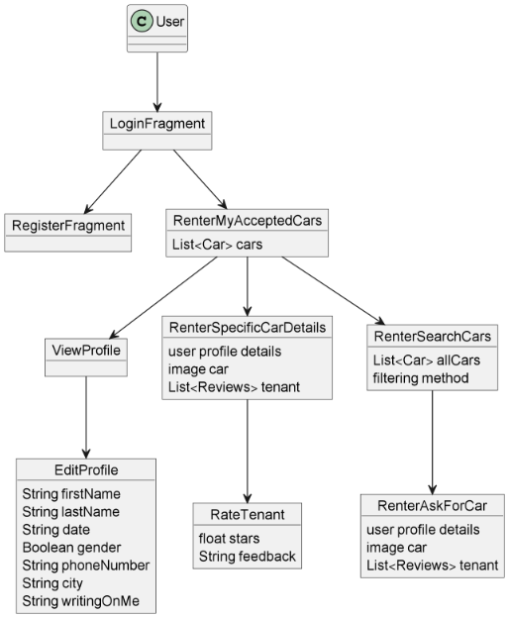
עץ החלטות של השוכר
Home page renter
Notes:
ניתן לראות שאנחנו תומכים ב4 תהליכים חלקם מרכזיים יותר ופחות:
1- התחברות והרשמה למערכת.
2- עריכת פרטי המשתמש בדמות פרופיל.
3- חיפוש ובקשת רכב להשכרה.
4- דירוג המשכיר וצפיה בהשכרות קיימות.

Slide 7
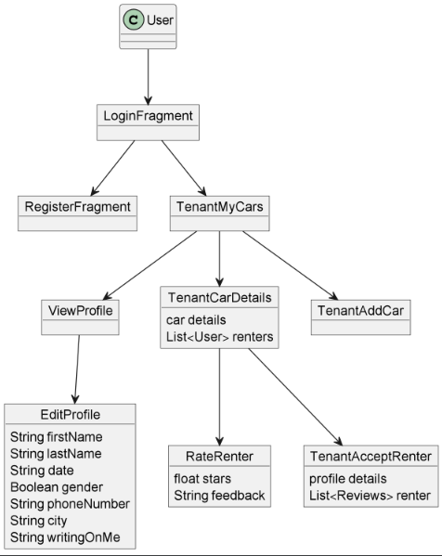
עץ החלטות של המשכיר
Home page tenant
Notes:
ניתן לראות שאנחנו תומכים במספר תהליכים חלקם מרכזיים יותר ופחות:
1- התחברות והרשמה למערכת.
2- עריכת פרטי המשתמש בדמות פרופיל.
3- העלאת רכב להשכרה.
4- אישור/דחיה של משכיר.
5- דירוג המשכיר וצפיה בהשכרות קיימות.

Slide 8
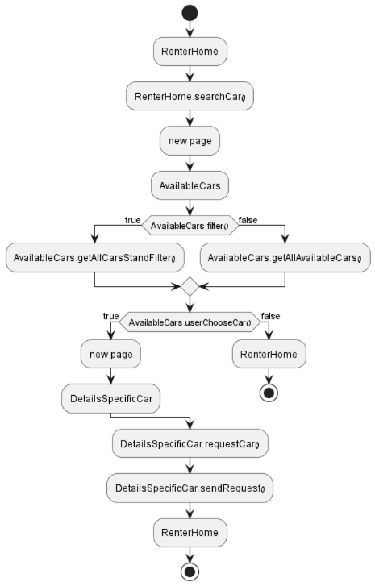
Activity diagram
תהליך ההשכרה מצד השוכר
Notes:
תהליך ההשכרה כ ACTIVITY UML
ניכר שעל היוזר להכנס וחלון החיפוש רכבים, לפלטר רכב רלוונטי ולבסוף לבחור ולבקש להשכיר את הרכב.

Slide 9
מיפוי טכנולוגי
קישור לגיט
עבודה עם firebase
  Fb Auth: עבור הרשמה והתחברות של משתמשים
  :Fb storeעבור החזקת רשומות המשתמשים והרכבים
שרת node js
  תמיכה בתמונות
  ניתור רשומות ל"ר
מרכיבי תצוגה:
  מסך דיאלוג
  תפריט
  מעבר לרכיב אחר בהתקן (גלריה)

Slide 10
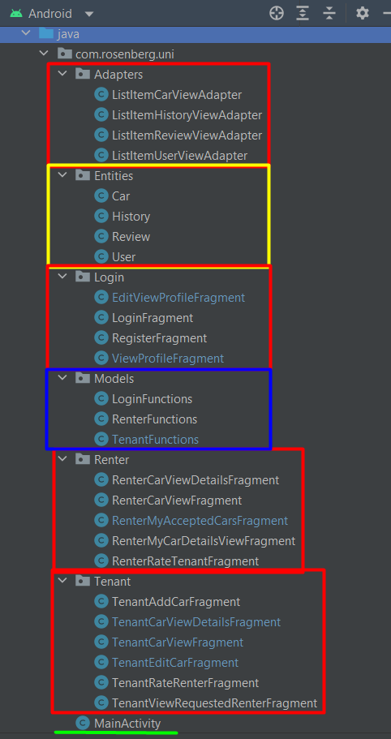
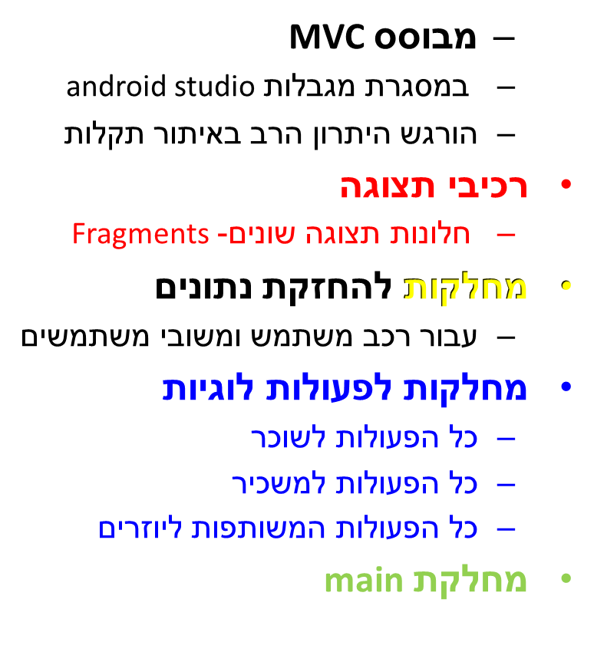
מבנה המערכת
Notes:
מודל MV*
מכיוון שכל אופרציה משוייכת בלעדית לפונקציה ספציפית (לרוב קצרה מאוד)

Slide 11
תצוגת תכלית
קישור לסרטון

Slide 12
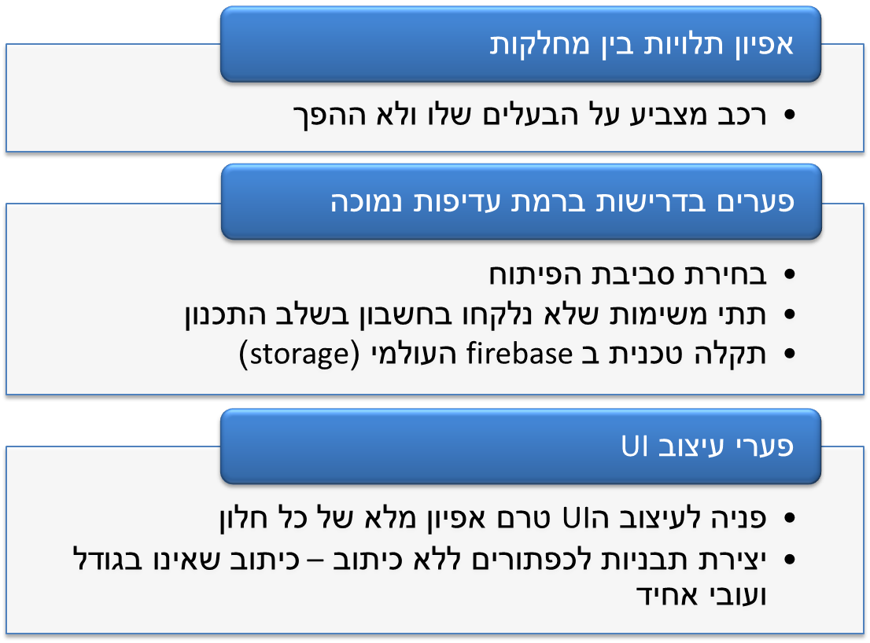
פערים
Notes:
רכב מצביע על הבעלים ולא ההפך – גרם לכך שאם היינו אכן רוצים לקחת את האפליקציה ל'עולם האמיתי' בו נצטרך לתת מענה לריבוי פיצ'רים -> היינו נאלצים לשנות את הארכיטקטורה של האפליקציה משמעותית, ההבדל בסוג הקשר משפיע על כל הקוד!

Slide 13

סיכום
Notes:
למדנו לתכנן ולעבוד על פרויקט ברמה בסיסית ואולי יותר
אף על פי שהיינו ב2 תפקידים מנוגדים – מפתח ולקוח. חווינו היטב את הממשק
נקודות לחיוב ולשימור:
תחקיר פנימי כנה והוגן כלפי עצמינו בתוך הצוות
עמידה בזמנים
תעדוף משימות ועבודה מקבילית – ברוב זמן הפיתוח הצלחנו לעבוד לכל הפחות 2 אנשי צוות במקביל על קוד!
כסטודנטים שעושים מטלות יחד גם בקורסים מקבילים – יש תחושה טובה שהצלחנו לפצל בצורה מיטבית את סה"כ המשימות בכלל הקורסים בצוות בצורה כזו שכולם יעבדו על הכל (עמידה בזמנים תו"כ ניצול תהליך למידה)

